Slide 1

La Normandie
Élève: Mișa Alexandru Cristian
La VII ème A,
Lycée Théorique “ Mihai Eminescu” Calarasi
Professeur Radu Cornelia

Slide 2
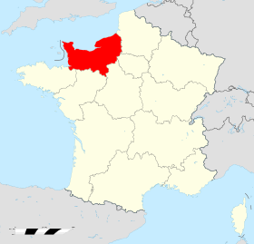
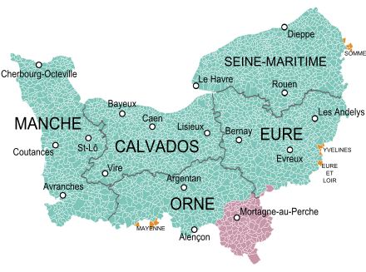
La Normandie est une région administrative française.
Située au nord-ouest de la France, elle est bordée par la Manche. Elle s'étend sur 29 906 km2 et compte 3 342 467 habitants (population légale au 1er janvier 2017).
Depuis 2016, Caen est le siège du conseil régional de Normandie et donc la capitale politique de la région tandis que Rouen avec le siège de la préfecture (chef-lieu) est la capitale administrative.
La ville la plus peuplée de la région est Le Havre, à l'embouchure de la Seine.

Slide 3
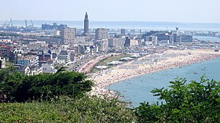
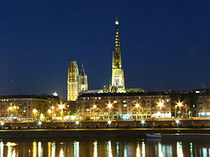
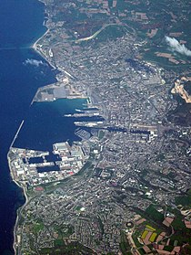
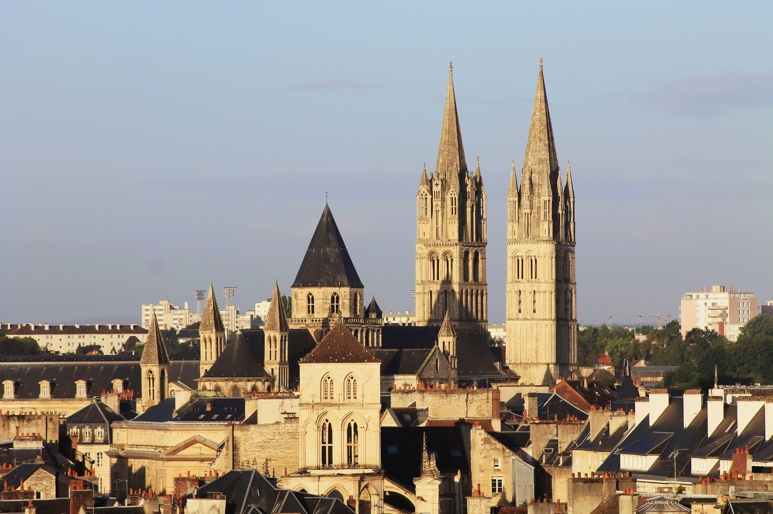
Le Herve
Les villes les plus importantes de la Normandie sont:
Rouen
Cherbourg
Caen

Slide 4
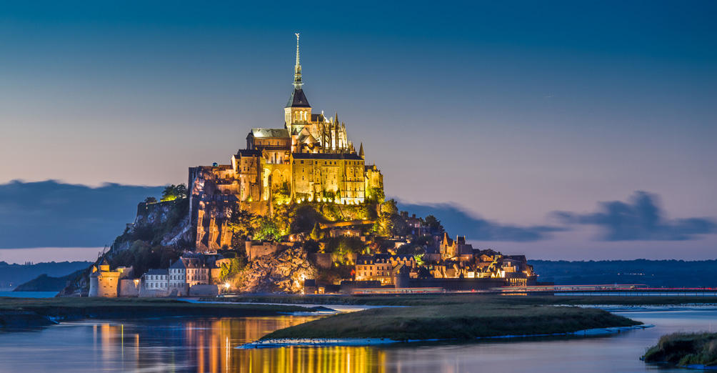
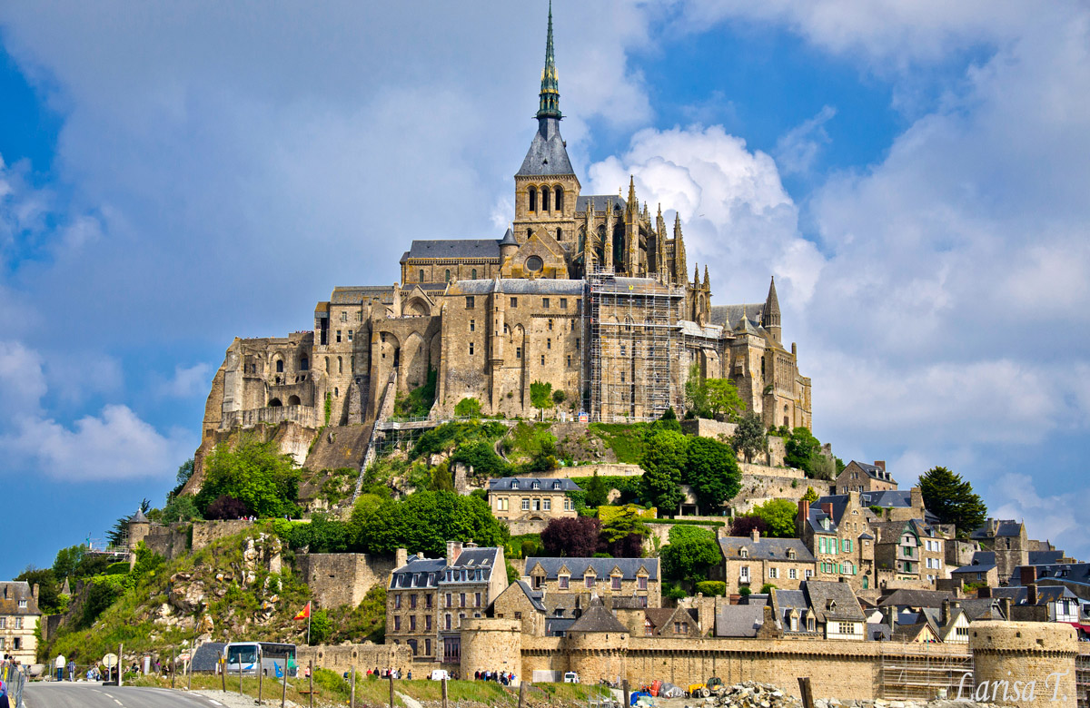
Abbaye du Mont-Saint-Michel
Les monuments et les traditions plus importantes de la Normandie
Le monastère du Mont Saint Michel s'élève à 165 mètres de hauteur, au cœur d'une immense baie, sur un rocher granitique qui mesure un kilomètre d'un bout à l'autre. Monastère et château à la fois, de forme unique, il est situé dans le golfe de Saint Malo (nord-ouest de la France) dans la Manche, à la frontière entre la Bretagne et la Normandie.

Slide 5
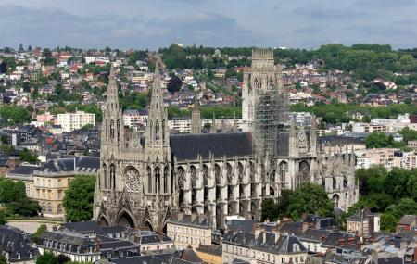
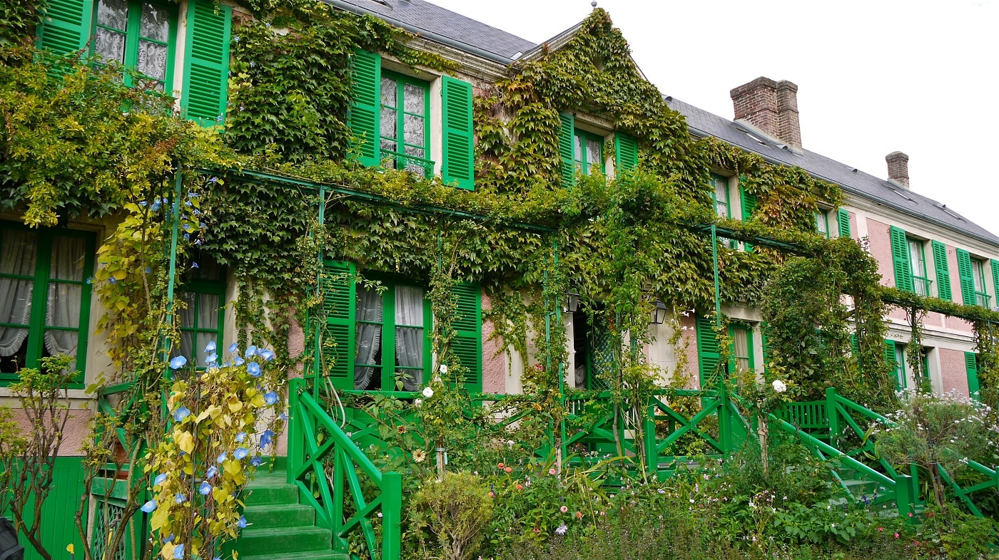
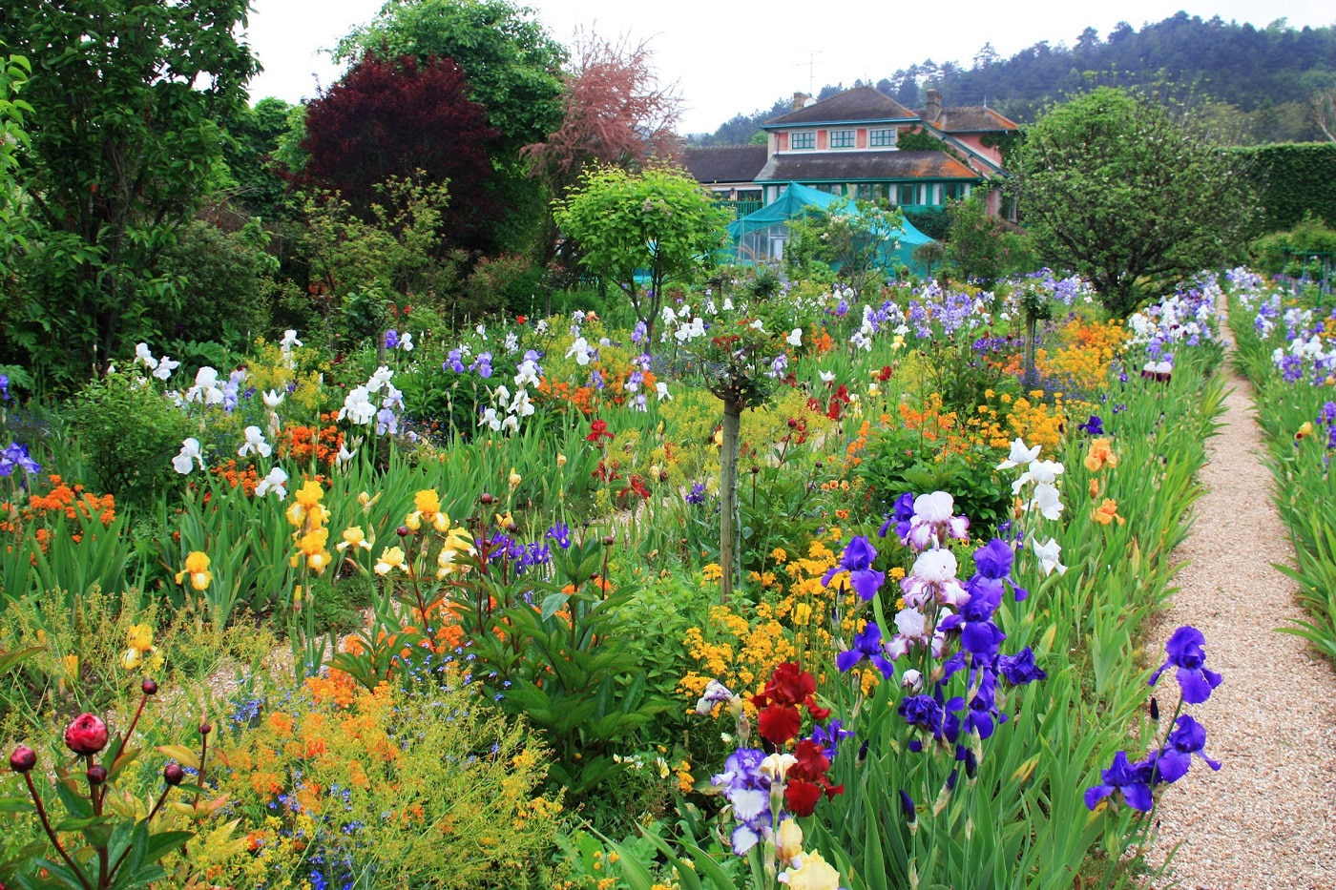
Cathédrale Notre-Dame de Rouen
Les monuments et les traditions plus importantes de la Normandie
Giverny, le lieu de l'âme du peintre Monet
La Cathédrale Notre-Dame de Rouen est un bel exemple du style gothique en France. Sa façade inspira Claude Monet, qui en peignât 30 tableaux.
Giverny est le lieu où le célèbre Claude Monet a trouvé sa paix éternelle, l'espace qui l'a inspiré tout au long de sa vie.

Slide 6

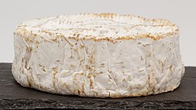
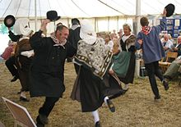
Camembert de Normandie
Les monuments et les traditions plus importantes de la Normandie
Tournées de quêtes et aguignettes.
Groupe de danse folklorique normande.
Le camembert de Normandie est un fromage au lait cru de vache, à pâte molle légèrement salée et à croûte fleurie dont le lait cru est produit et transformé en Normandie
En Normandie, Noël ne serait pas Noël sans les aguignettes. Petits gâteaux traditionnels normands nés, tel un conte de fée, à la lueur des flammes.

Slide 7
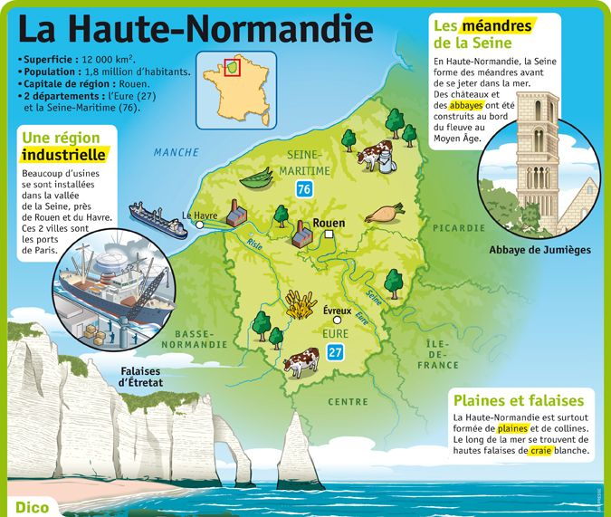
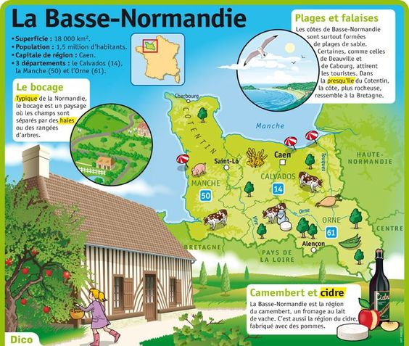
Occupations des habitants de la Normandie

Slide 8
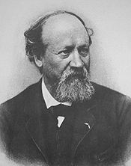


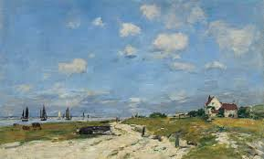
Guy de Maupassant
Personnalités normandes:
Eugène Boudin
Guillaume 1er dit Guillaume le Conquérant
Guy de Maupassant est un célèbre écrivain normand qui est né en 1850 au Château de Miromesnil en Seine-Maritime.
Il établit une monarchie forte, implantant le régime féodal, enlevant les terres aux Saxons pour constituer des fiefs aux Normands, nommant un sheriff par comté et créant une administration efficace en s'appuyant sur l’Église.
Grand peintre de marines, il est considéré comme l'un des précurseurs de l'impressionnisme.

Slide 9
Merci beaucoup
pour votre attention!

